Slide 1

DIVISIÓN DE CIENCIAS BÁSICAS E INGENIERÍA
( I N G E N I E R Í A Q U Í M I C A )
PROYECTO FINAL
(Temas selectos de procesos químicos: análisis de datos con Python)
Determinación del comportamiento higroscópico y estabilidad de galletas funcionales mediante isotermas de sorción: análisis termodinámico y modelado matemático con Python (Modelo BET y GAB)
Presenta:
M. en C. Duviel Bermúdez Pérez
Ing. Yolanda Donis González
Profesores:
Dr. José de Jesús Álvarez Ramírez
M. en C. Abigail Marín López
Ciudad de México, diciembre 2025

Slide 2
ÍNDICE DE CONTENIDOS:
1
2
3
INTRODUCCIÓN
OBJETIVOS
DATOS
4
5
ANÁLISIS
CONCLUSIONES

Slide 3
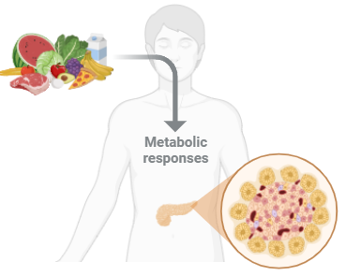







INTRODUCCIÓN:
Consumo ( millones de toneladas)
ENFERMEDADES ASOCIADAS AL SÍNDROME METABÓLICO
01
CARDIOVASCULARES
12
02
OBESIDAD
3.6
DIABETES
03
1.0
3.7
04
HIPERTENSIÓN
1.2

Slide 4
OBJETIVO GENERAL:
Evaluar el comportamiento higroscópico de galletas funcionales mediante isotermas de sorción ajustadas a los modelos GAB y BET, determinando parámetros termodinámicos relevantes para la estabilidad del alimento.

Slide 5
OBJETIVOS PARTICULARES:
Procesar los datos experimentales de masa y actividad de agua (aw).
Construir isotermas de sorción para cada tipo de galleta funcional
Ajustar los datos experimentales utilizando los modelos BET y GAB mediante regresión no lineal
Comparar parámetros entre sales y entre la galleta control y otras formulaciones.
Interpretar el significado físico – alimentario de los parámetros obtenidos.

Slide 6
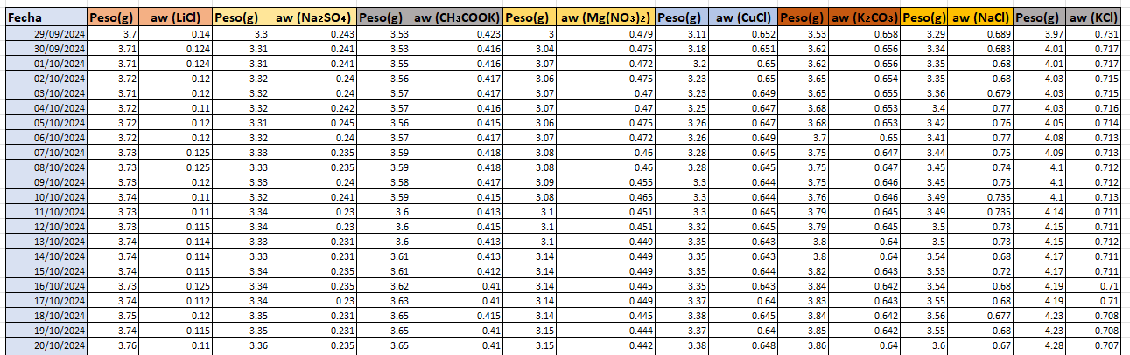
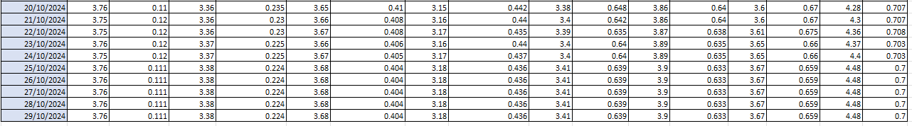
DATOS: Para galleta control

Slide 7
TRATAMIENTO DE DATOS:
Galletas control T= 20 °C
Sal | aw | Pinicial | Pfinal | xWi (g H2O/g galleta) | We (g H2O/g SS)
LiCl | 0.14 | 3.7 | 3.76 | 0.015 | 0.032
Na2SO4 | 0.243 | 3.3 | 3.38 | 0.015 | 0.040
CH3COOK | 0.423 | 3.53 | 3.68 | 0.015 | 0.058
Mg(NO3)2 | 0.479 | 3 | 3.18 | 0.015 | 0.076
CuCl | 0.652 | 3.11 | 3.41 | 0.015 | 0.113
K2CO3 | 0.658 | 3.53 | 3.9 | 0.015 | 0.122
NaCl | 0.689 | 3.29 | 3.67 | 0.015 | 0.132
KCl | 0.731 | 3.97 | 4.48 | 0.015 | 0.146
$$w_{e}=\frac{P_{i}∗x_{wi}+\left(P_{f}−P_{i}\right)}{P_{i}\left(1−x_{wi}\right)}$$
Galletas 75% T= 20 °C
Sal | aw | Pinicial | Pfinal | xWi (g H2O/g galleta) | We (g H2O/g SS)
LiCl | 0.113 | 4.53 | 4.57 | 0.006 | 0.014
Na2SO4 | 0.265 | 3.73 | 3.92 | 0.006 | 0.057
CH3COOK | 0.445 | 3.52 | 3.75 | 0.006 | 0.071
Mg(NO3)2 | 0.485 | 3.95 | 4.25 | 0.006 | 0.082
CuCl | 0.685 | 3.73 | 4.18 | 0.006 | 0.127
K2CO3 | 0.682 | 3.95 | 4.52 | 0.006 | 0.151
NaCl | 0.678 | 4.27 | 4.79 | 0.006 | 0.128
KCl | 0.766 | 4.33 | 5.18 | 0.006 | 0.203

Slide 8
ESTADÍSTICA BÁSICA DESCRIPTIBA:
Variables | Galleta control | Galleta 75 %
Promedio aw | 0.498 | 0.514
Promedio We | 0.089 | 0.104
Desviación estándar aw | 0.226 | 0.232
Desviación estándar We | 0.043 | 0.059
Varianza aw | 0.051 | 0.053
Varianza We | 0.0019 | 0.0035
Rango aw | 0.617 | 0.653
Rango We | 0.113 | 0.189
Coeficiente de variación aw | 45.38 | 45.02
Coeficiente de variación We | 48.95 | 57.39

Slide 9
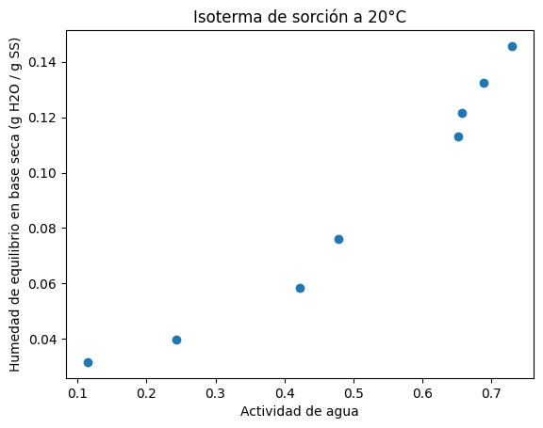
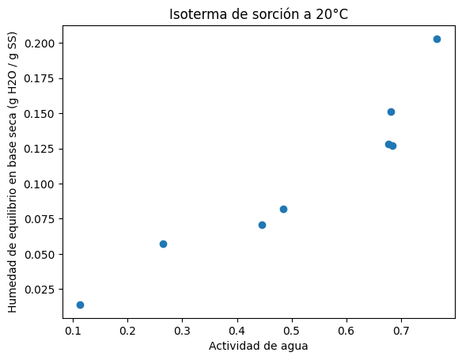
ISOTERMAS DE SORCIÓN:

Slide 10
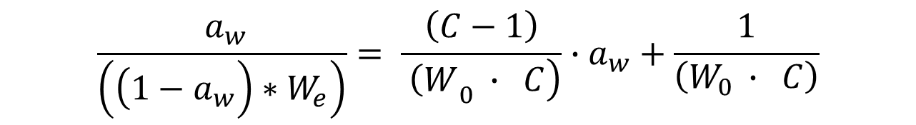

AJUSTE DE LAS ISOTERMAS DE SORCIÓN:
MODELO BET
MODELO GAB
$$W_{e}=\frac{W_{0 }∗ C ∗ a_{w}}{\left(1−a_{w}\right)∗\left(1+\left(C−{\left.1\right)∗a}_{w}\right.\right)}$$
$$W_{e}=\frac{W_{0 }∙ C ∙ K ∙ a_{w}}{\left(1−K∙a_{w}\right)\left(1+\left(C−{\left.1\right)∙K∙a}_{w}\right.\right)}$$
MODELO GAB LINEALIZADO
$$\frac{ a_{w}}{W_{e}}=\frac{1}{W_{0} ∙ C ∙ K}+ \frac{C−2}{ W_{0 }∙ C}∙a_{w}+\frac{K ∙ \left(1−C\right)}{W_{0 }∙ C}∙a_{w}^{2}$$
MODELO BET LINEALIZADO
$$\frac{ a_{w}}{\left.\left(\left(1−a_{w}\right.\right)∗W_{e}\right)}= \frac{\left(C−1\right)}{\left. {\left(W\right.}_{0 }∙ C\right)}∙a_{w}+\frac{1}{\left(W_{0 }∙ C\right)}$$

Slide 11
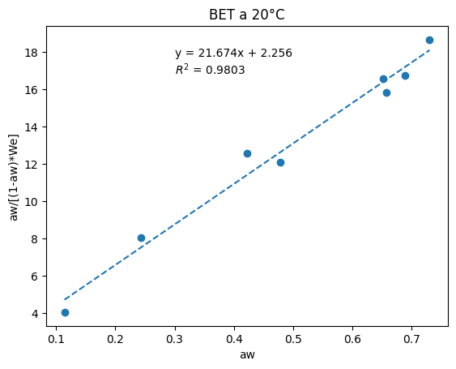
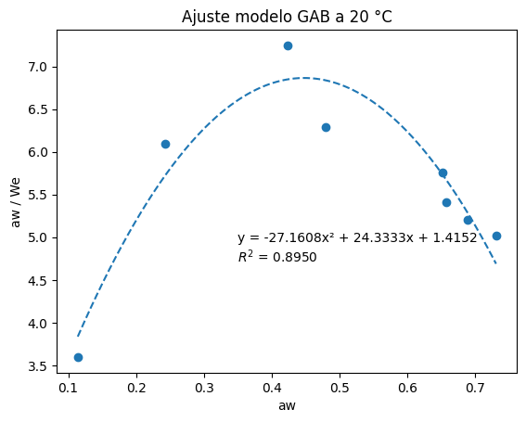
AJUSTE DE LAS ISOTERMAS DE SORCIÓN:
GALLETA CONTROL

Slide 12
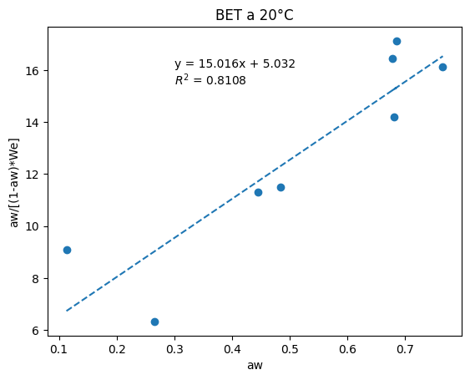
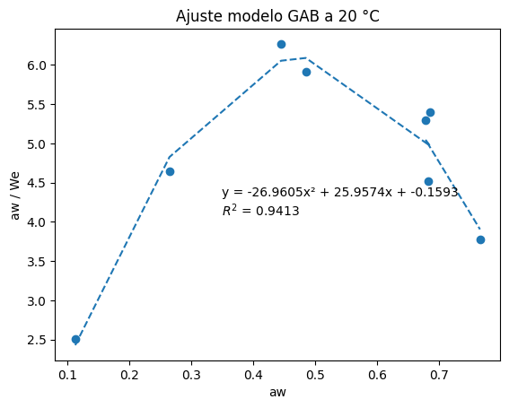
AJUSTE DE LAS ISOTERMAS DE SORCIÓN:
GALLETA 75%

Slide 13
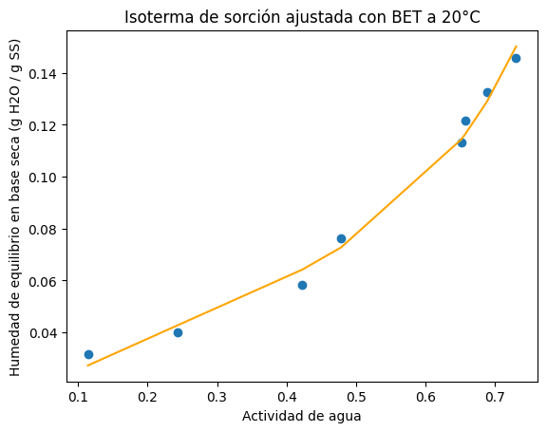

APLICACIÓN DE LOS MODELOS A LAS ISOTERMAS DE SORCIÓN:
GALLETA CONTROL

Slide 14
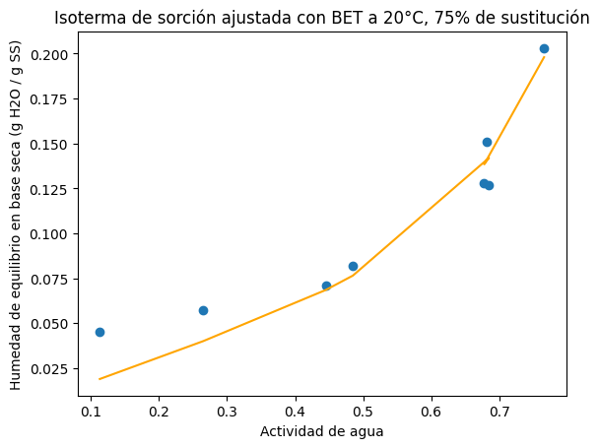
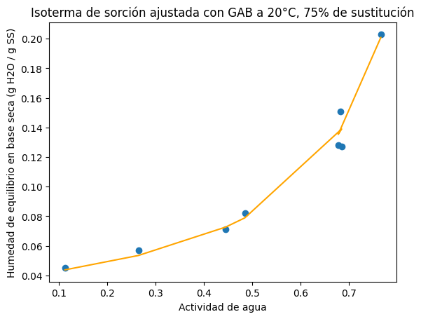
APLICACIÓN DE LOS MODELOS A LAS ISOTERMAS DE SORCIÓN:
GALLETA 75%

Slide 15


VALORES DE LOS PARÁMETROS:
BET
GAB
Muestra | Parámetros | 20 °C
G-Control | C | 4.50
 | W0 | 0.057
 | K | 0.89
G-75% | C | 5.60
 | W0 | 0.051
 | K | 0.99
Muestra | Parámetros | 20 °C
G-control | C | 10.20
 | W0 | 0.041
G-75% | C | 6.03
 | W0 | 0.047
VALORES DE LOS CALORES DE ADSORCIÓN DE AGUA PARA LA MONOCAPA (Hm) y MULTICAPA (Hn)
$C=C_{0}∙e^{\left(\frac{H_{m}−H_{n}}{RT}\right)}$
$$K=K_{0}∙e^{\left(\frac{λ_{r}−H_{n}}{RT}\right)}$$
Muestra | Temperatura (ºC) | (Hm) (KJ/mol) | (Hn) (KJ/mol)
G-control | 20 | 11.35 | 46.77
G-75% | 20 | 6.44 | 45.56

Slide 16
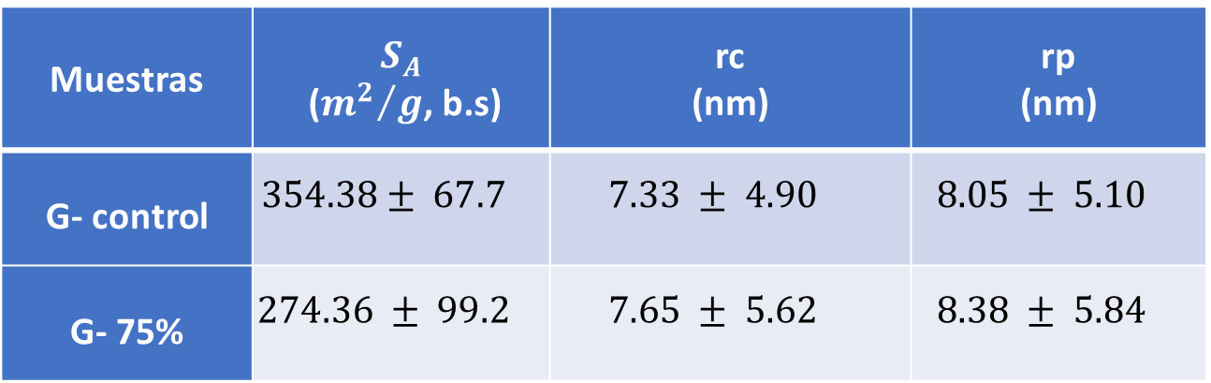
VALORES DE LOS PARÁMETROS:
ÁREA SUPERFICIAL DE ADSORCIÓN, TAMAÑO CRÍTICO DEL PORO, TAMAÑO DEL PORO EFECTIVO DE ADSORCIÓN
Muestras | $$S_{A}$$ (${m^{2}}/g$, b.s) | rc (nm) | rp (nm)
G- control | $${354.38± 67.7}^{}$$ | $${7.33 ± 4.90}^{}$$ | $${8.05 ± 5.10}^{}$$
G- 75% | $${274.36 ± 99.2}^{}$$ | $${7.65 ± 5.62}^{}$$ | $${8.38 ± 5.84}^{}$$

Slide 17
CONCLUSIONES:
El modelo de GAB demostró superioridad sobre el modelo BET para describir el comportamiento de sorción en todo el intervalo estudiado
La constante C del modelo GAB incrementó de 4.50 a 5.60, indicando mayor interacción adsorbato-matriz en la galleta funcional. Contrariamente, la constante C de BET disminuyó de 10.20 a 6.03, sugiriendo cambios energéticos en la región de baja actividad de agua. Los valores de K (0.89 y 0.99) cercanos a la unidad confirman que las multicapas presentan propiedades similares al agua líquida.

Slide 18
CONCLUSIONES:
El análisis termodinámico reveló calores de adsorción de monocapa (Hₘ) de 11.35 kJ/mol y 6.44 kJ/mol para galletas control y 75% respectivamente, mientras que los calores de multicapa (Hₙ) fueron 46.77 kJ/mol y 45.56 kJ/mol. La disminución en Hₘ sugiere menor energía requerida para formar la monocapa en la galleta funcional, posiblemente por grupos hidroxilo adicionales de la inulina.

Slide 19
DIVISIÓN DE CIENCIAS BÁSICAS E INGENIERÍA
( I N G E N I E R Í A Q U Í M I C A )
¡GRACIAS!

